Slide 1
Мероприятия Екатеринбургской городской Думы, проведенные в рамках IX Антикоррупционного марафона, за период с 01.11.2023 по 09.12.2023

Slide 2
1. В помещениях, используемых Екатеринбургской городской Думой при приеме граждан, размещены следующие материалы антикоррупционной направленности:

Slide 3
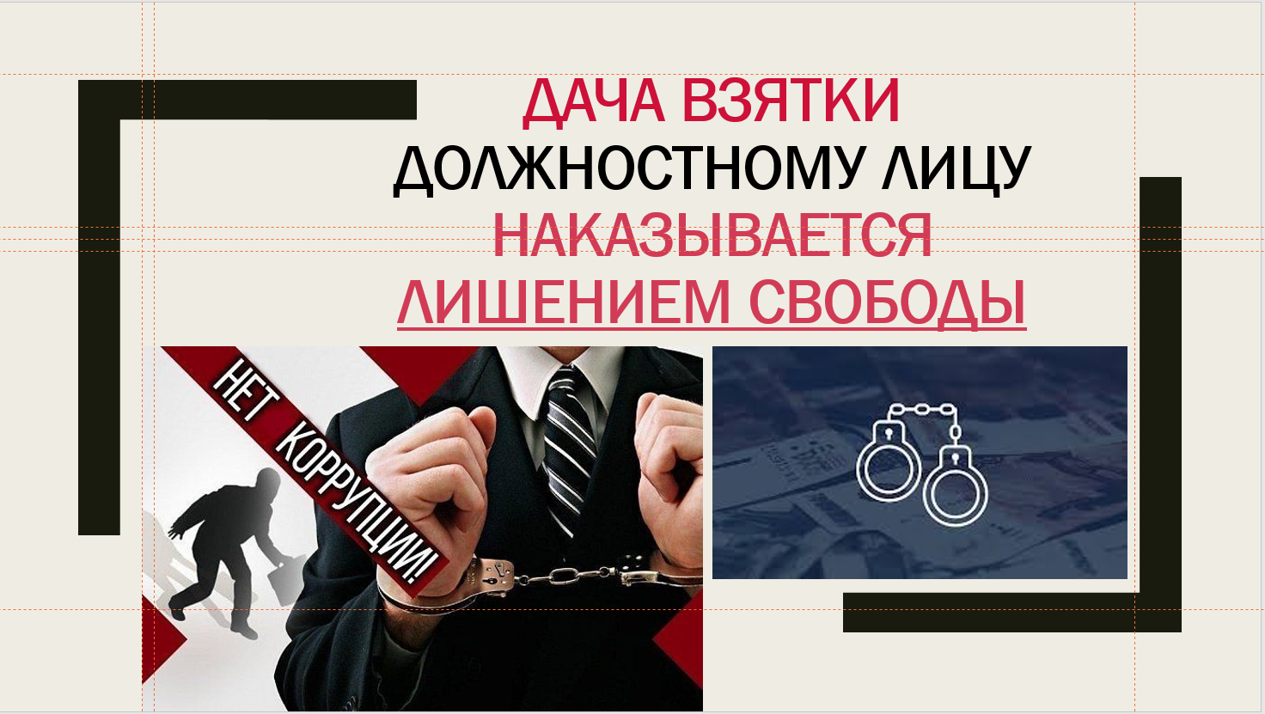

Slide 4
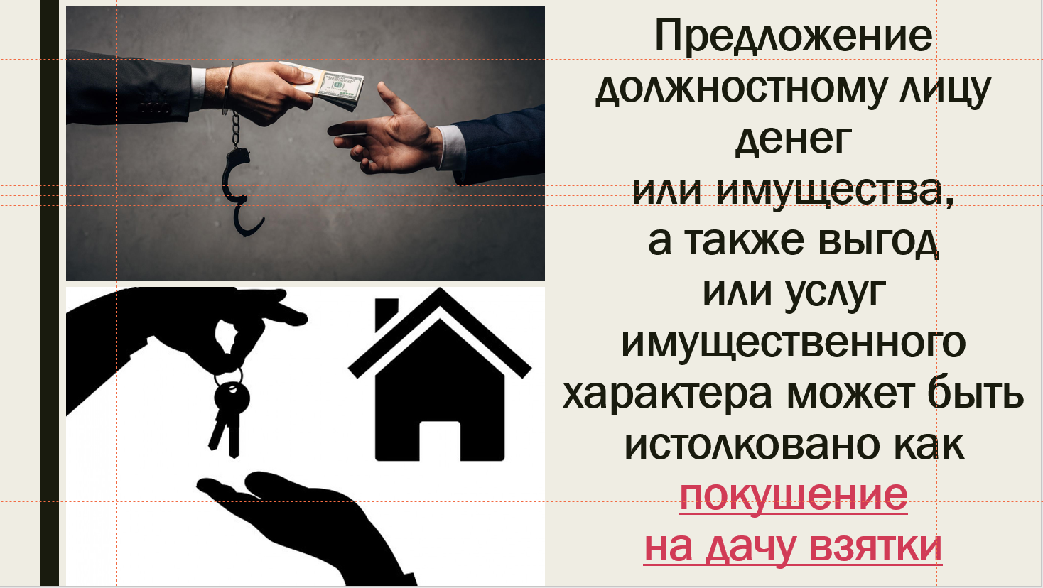

Slide 5
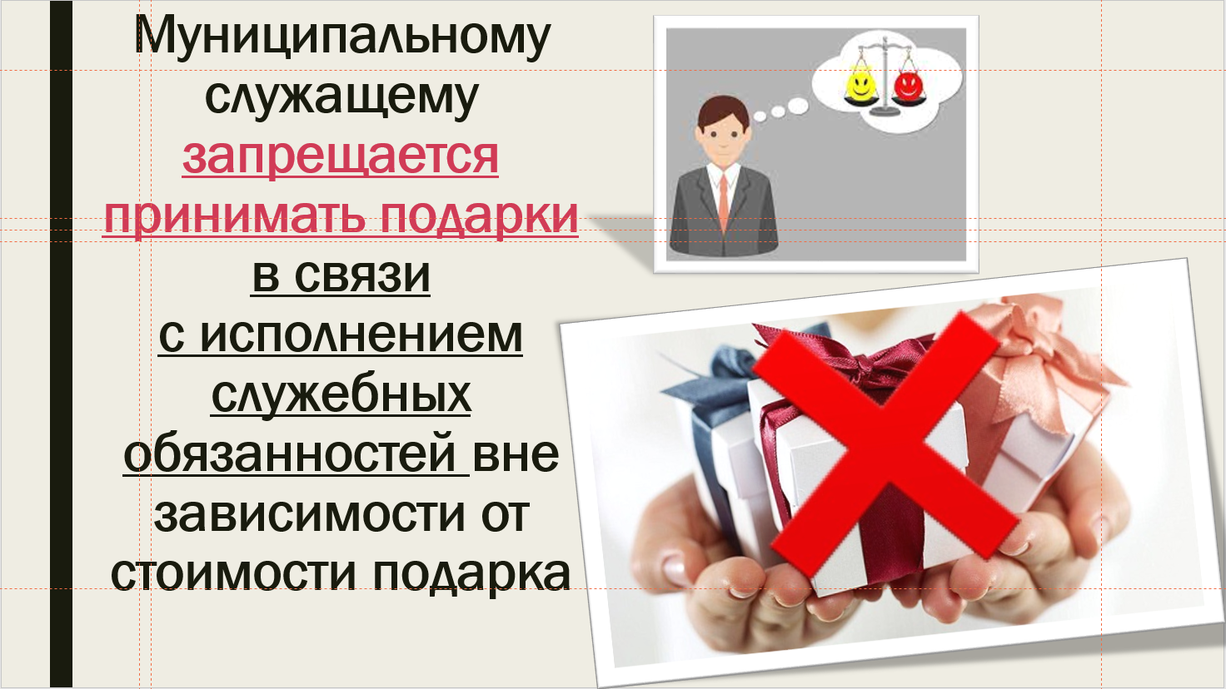

Slide 6
2. На официальном сайте Екатеринбургской городской Думы размещались проекты решений Екатеринбургской городской Думы в целях обеспечения возможности проведения заинтересованными лицами независимой антикоррупционной экспертизы, а также проведения публичных консультаций

Slide 7
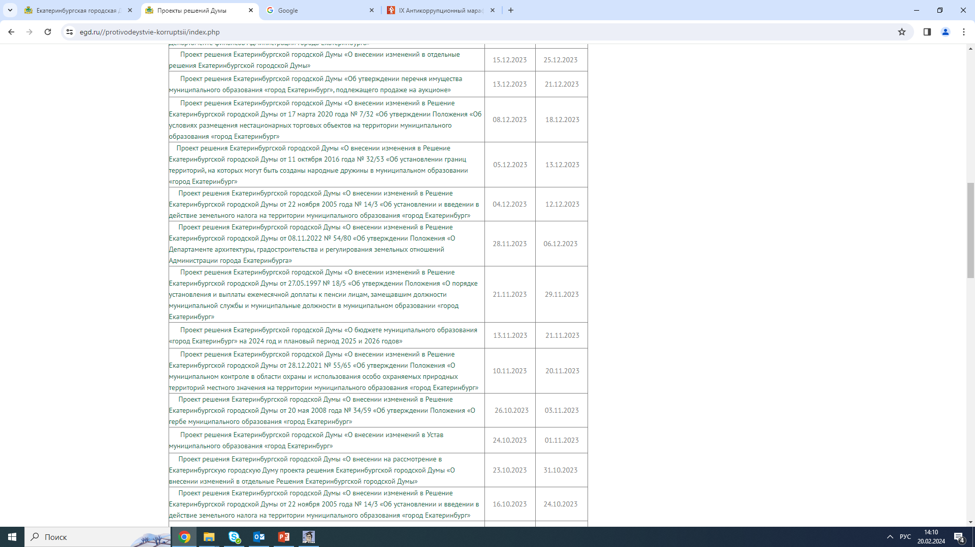
Независимая антикоррупционная экспертиза

Slide 8
3. В декабре 2023 года проведен семинар для депутатов Екатеринбургской городской Думы и их помощников по вопросам профилактики коррупционных правонарушений, в том числе по вопросам представления сведений о доходах, об имуществе и обязательствах имущественного характера

Slide 9
4. Проведен семинар с муниципальными служащими Екатеринбургской городской Думы по итогам проведенного сравнительного анализа сведений о доходах, об имуществе и обязательствах имущественного характера, представленных ими за отчетный 2022 год, и актуальным вопросам подготовки к представлению соответствующих сведений за отчетный 2023 год

